Slide 1
навчальна дисципліна
«Реклама у соціальних мережах»

Slide 2
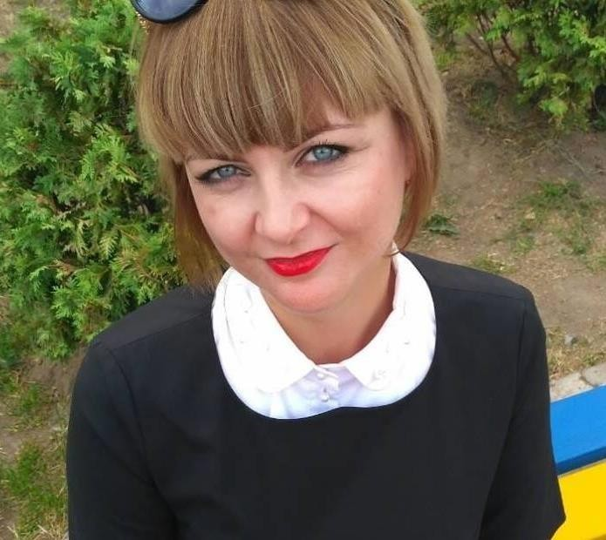
Санакоєва Наталя Дмитрівна – к.філол.н., доцент кафедри соціальних комунікацій та інформаційної діяльності; очолює іміджевий відділ факультету журналістики, керує робочими групами студентів, що ведуть корпоративні сторінки у різних соціальних мережах

Slide 3
Опановуючи цю дисципліну, ви ознайомитесь із:
особливостями різних соціальних мереж
будете працювати над розробкою проєкту просування продукту/послуги в цих мережах
навчитеся визначати параметри, що впливають на просування продукту у соціальних мережах та особливості поведінки користувачів соціальних медіа

Slide 4
Будете знати:
особливості різних соціальних мереж та специфіку побудови комунікаційної стратегії для кожної з них
переваги роботи в соціальній мережі
понятійний та категорійний апарат щодо нових мереж

Slide 5
Вміти:
визначати цільову аудиторію,
розробляти стратегію просування продукту/послуги у соціальних мережах
формувати контент для наповнення сторінок чи спільноти у соціальних мережах
оцінювати ефективність рекламних та PR заходів у соціальних мережах
створюватимете власне творче портфоліо

Slide 6
Список праць автора цієї дисципліни із найактуальніших тем, що винесені на обговорення у межах цього курсу:
1. Санакоєва Н. Д., Березенко В. В., Лаковський К. С. Реклама в умовах діджиталізації: українські реалії. Монографія За загальною редакцією Ковпак В. А. Запоріжжя: Запорізький національний університет, 2021. 176 с.
2. Санакоєва Н. Д., Березенко В. В. Прикладні дослідження формування сучасного соціально-комунікаційного простору України в умовах становлення інформаційного суспільства. Монографія. / За загал. наук. ред. В.В. Березенко. Запоріжжя: Запорізький національний університет, 2021. 287 с.

Slide 7
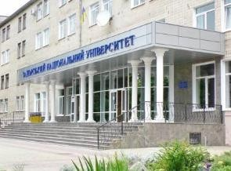
Контакти:

